Slide 1
Discussing accommodation and associated problems [3 / 3]
Discussing problems with accommodation
German
Frau James

Slide 2
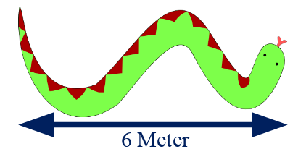
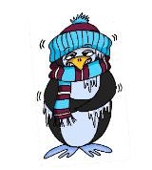
[a]
danke
lang
Gast
[guest]
kalt
Mann

Slide 3
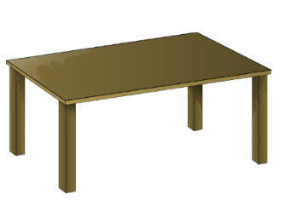
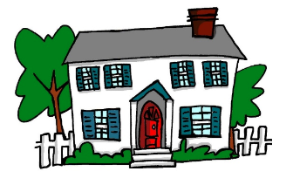
auf
[au]
genau
[exact(ly)]
auch
Haus

Slide 4
Ich habe … übernachtet. | I stayed ...
in diesem Gasthaus | in this guest house
das Zimmer war... | the room was ...
es gab ... | there was/were...
schrecklich | terrible
altmodisch | old fashioned
schmutzig | dirty
das WLAN | wifi
der Lärm | noise
nie wieder | never again

Slide 5
Demonstrative articles - Summary
Demonstrative articles in German can be translated as “this” or “these”.
They follow the same pattern as the definite article (der, die, das).
 | m | f | n | pl
nominative | dieser | diese | dieses | diese
accusative | diesen | diese | dieses | diese
dative | diesem | dieser | diesem | diesen
genitive | dieses | dieser | dieses | dieser
Examples in sentences:
Dieser Campingplatz ist fantastisch. = This campsite is fantastic.
Diese Jugendherberge ist sehr billig. = This youth hostel is very cheap.
Dieses Gasthaus ist teuer. = This guest house is expensive.

Slide 6
Discussing accommodation
A demonstrative adjective in German means =
I stayed ... =
In this youth hostel =
It was old fashioned. =
There was no wifi. =
this or these.
Ich habe … übernachtet.
in dieser Jugendherberge
Es war altmodisch.
Es gab kein WLAN.

